Slide 1
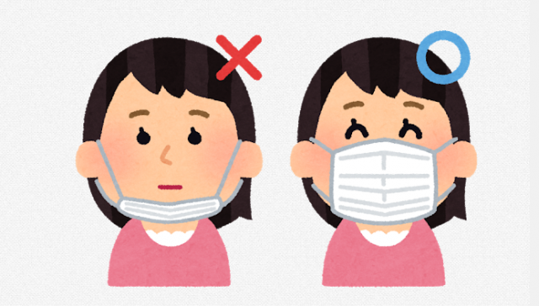
令和５年３月13日以降の
マスク着用について
当施設は、高齢者や重症化リスクの高い患者が
透析治療を受けています
施設入館時は必ずマスク着用お願いします
マスク着用されていない方は
入館をお断りさせて頂きます
さいわい鹿島田クリニック 院長
2023.3.3

